Slide 1
বিসমিল্লাহির রাহমানির রাহিম
আজকের গণিত ক্লাশে সবাইকে স্বাগতম

Slide 2
শিক্ষক পরিচিতি
পাঠ পরিচিতি
মোঃ মোস্তাফিজুর রহমান সুমন
সিনিয়র সহকারী শিক্ষক, গণিত
আহমেদ বাওয়ানী একাডেমী স্কুল এন্ড কলেজ
মোবাইলঃ ০১৯১৬-১৫৯৯২২
E-mail: mrsumonmostafiz@gmail.com
শ্রেণি : 9ম
বিষয় : গনিত
অধ্যায় : 16শ
সময় : 45 মিনিট
তারিখ: ১৭/০৯/২০২০ খ্রিঃ।

Slide 3
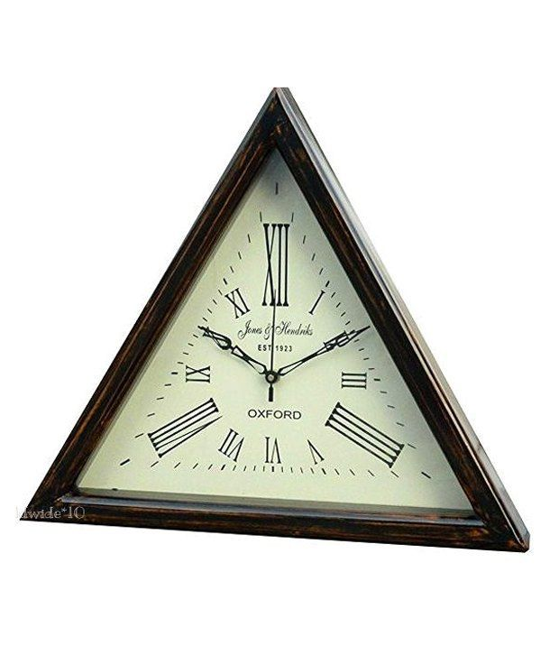
লক্ষ করিঃ
$$ত্রিভুজ$$
$$ত্রিভুজ আকৃতির$$
$$কিসের চিত্র ?$$
$$ঘড়িটি কোন আকৃতির ?$$
$$হলুদ অংশটুকু কে ত্রিভুজের কি বলা হয়?$$
$$ত্রিভুজের ক্ষেত্রফল$$

Slide 4
আজকের পাঠ
ত্রিভুজের ক্ষেত্রফল

Slide 5
শিখনফল
এই পাঠ শেষে শিক্ষার্থীরা
বাহুভেদে ত্রিভুজের নাম বলতে পারবে;
বাহুভেদে ত্রিভুজগুলোর ক্ষেত্রফলের সুত্রগুলো ব্যাখ্যা করতে পারবে;
বাহুভেদে ত্রিভুজগুলোর ক্ষেত্রফল নির্ণয় করতে পারবে।

Slide 6
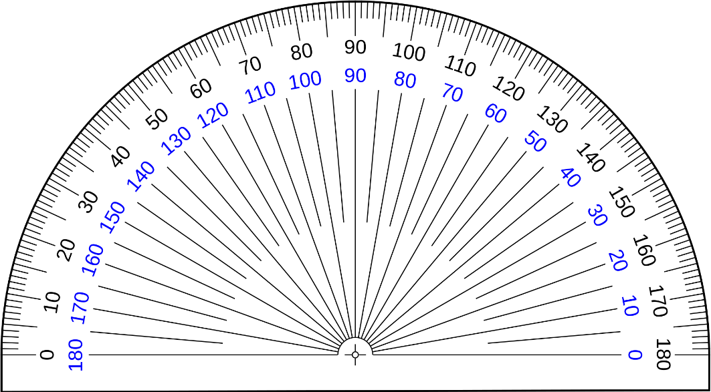
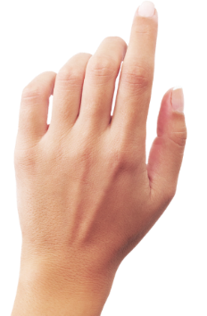
$$\frac{1}{2}×\text{ভুমি} ×উচ্চতা$$
এটা কিসের সুত্র?
ত্রিভুজের ক্ষেত্রফল =
$$উচ্চতা কি?$$
$$উচ্চতা$$
$$উচ্চতা$$
$$\text{90}°$$
$$\text{90}°$$
$$একটি বাহুর উপর অপর একটি বাহু লম্ব হলে উচ্চতা পাই$$

Slide 7
লক্ষ করিঃ
সমবাহু ত্রিভুজ
কোন ধরনের ত্রিভুজ ?
কোন ধরনের ত্রিভুজ ?
সমদ্বিবাহু ত্রিভুজ
কোন ধরনের ত্রিভুজ ?
বিষমবাহু ত্রিভুজ
$$উপরের ত্রিভুজ গুলোতে কোন উচ্চতা দেয়া নাই$$
$$উপরের ত্রিভুজ গুলোতে কি উচ্চতা দেয়া আছে ?$$
$$সেক্ষেত্রে এদের ক্ষেত্রফল আমরা কিভাবে নির্ণয় করব?$$
$$চলো দেখা যাক …$$

Slide 8
বিষমবাহু ত্রিভুজ
কোন ধরনের ত্রিভুজ?
$$a$$
$$c$$
$$b$$
?
$$c$$
ত্রিভুজটির পরিসীমা$=$
$$a+$$
$$b+$$
ত্রিভুজটির ক্ষেত্রফল$=$
$$\sqrt{s(s−a)(s−b)(s−c)}$$
$$\text{অর্থাৎ}\text{,} s=\frac{a+b+c}{2}$$
$$s=?$$
$s=$ ত্রিভুজটির অর্ধ পরিসীমা

Slide 9
একক কাজ
$$3 cm$$
$$5 cm$$
$$6 cm$$
চিত্র অনুসারে , ত্রিভুজটির ক্ষেত্রফল কত?
চলো মিলিয়ে নিই ....

Slide 10
ত্রিভুজটির পরিসীমা$=$
$$a+b+c$$
$$3 cm$$
$$5 cm$$
$$($$
$$=5+$$
$$6+$$
$$3$$
$$)cm$$
$$=14 cm$$
$$\frac{14}{2} cm$$
$$6 cm$$
$∴$ অর্ধ পরিসীমা, $s=$
$$?$$
$$=7cm$$
ত্রিভুজটির ক্ষেত্রফল$=$
$$\sqrt{s(s−a)(s−b)(s−c)}$$
$$=\sqrt{7(7−5)(7−6)(7−3)}$$
$$=\sqrt{7×2×1×4}$$
$$=\sqrt{56}$$
$$বর্গ সে.মি.$$

Slide 11
সমদ্বিবাহু ত্রিভুজ
কোন ধরনের ত্রিভুজ?
$$a=?$$
$$a$$
$$a$$
$a=$ সমান সমান বাহুর দৈর্ঘ্য
$$b=?$$
$b=$ অপর বাহু
$$b$$
ত্রিভুজটির পরিসীমা$=$
$$a+b+a$$
$$=2a+b$$
$$\text{একক}$$
$$\frac{b}{4}\sqrt{4a^{2}−b^{2}}$$
ত্রিভুজটির ক্ষেত্রফল$=$
$$\text{বর্গ একক}$$

Slide 12
এখানে,
সমান সমান বাহু , $a=5$
$$5$$
অপর বাহু, $b=6$
$$\frac{b}{4}\sqrt{4a^{2}−b^{2}}$$
$$6$$
ত্রিভুজটির ক্ষেত্রফল কত?
ত্রিভুজটির ক্ষেত্রফল$=$
$$=\frac{6}{4}\sqrt{4{×5}^{2}−6^{2}}$$
$$=\frac{6}{4}\sqrt{100−36}$$
$$=\frac{6}{4}\sqrt{64}$$
$$=\frac{6}{4}×$$
$$8$$
$∴$ত্রিভুজটির ক্ষেত্রফল$=$
$$12 \text{বর্গ একক}$$
$$=12$$

Slide 13
জোড়ায় কাজ
$$A$$
ত্রিভুজটির পরিসীমা $16$সে.মি.
সমান সমানবাহু ভূমির $\frac{5}{6}$ অংশ
$$B$$
$$C$$
ত্রিভুজটির ক্ষেত্রফল কত ?

Slide 14
সমবাহু ত্রিভুজ
কোন ধরনের ত্রিভুজ?
$$a$$
$$a$$
$$a$$
ত্রিভুজটির পরিসীমা$=$
$$a+a+a$$
$$=3a$$
$$\text{একক}$$
$$\frac{\sqrt{3}}{4}a^{2}$$
ত্রিভুজটির ক্ষেত্রফল$=$
$$\text{বর্গ একক}$$
$$\frac{\sqrt{3}}{2}a$$
ত্রিভুজটির উচ্চতা$=$
$$\text{একক}$$

Slide 15
$$দলগত কাজ$$
$$\text{পরিসীমা}$$
$$12 \text{সে}\text{.}\text{মি}\text{.}$$
ত্রিভুজটির ক্ষেত্রফল ও উচ্চতা নির্ণয় কর ।

Slide 16
কুইজ
$$১. সমদ্বিবাহু ত্রিভুজের ক্ষেত্রফলের সুত্র কোনটি ?$$
$$\frac{4}{b}\sqrt{4a^{2}−b^{2}}$$
$$\frac{b}{4}\sqrt{4a^{2}−b^{2}}$$
ক
খ
$$\frac{b}{4}\sqrt{4b^{2}−a^{2}}$$
$$\frac{b}{4}\sqrt{b^{2}−4a^{2}}$$
গ
ঘ
$$১. সমদ্বিবাহু ত্রিভুজের সমান সমান বাহুর দৈর্ঘ্য \text{5 }\text{মিটার} ও ভুমি \text{6} \text{মিটার} হলে ক্ষেত্রফল কত ?$$
ক
$$\text{11} বর্গ মি.$$
খ
$$\text{12} বর্গ মি.$$
গ
$$\text{1}\text{5} বর্গ মি.$$
ঘ
$$\text{30 }বর্গ মি.$$

Slide 17
কুইজ
৩. ত্রিভুজটির ......
$$12$$
$$12$$
$$i.উচ্চতা 6\sqrt{3} \text{সে}\text{.}\text{মি}\text{.}$$
$$12$$
$$ii. \text{পরিসীমা} 36 \text{সে}\text{.}\text{মি}\text{.}$$
$$iii.\text{ক}\text{্ষেত্রফল} 36\sqrt{3} \text{বর্গ} \text{সে}\text{.}\text{মি}\text{.}$$
$$\text{কোনটি সঠিক}\text{?}$$
$$i , ii$$
$$ii , iii$$
গ
$$i , iii$$
$$i , ii ,iii$$
ক
খ
ঘ

Slide 18
$$\text{32}$$
$$\text{পরিসীমা} 84 \text{সে}\text{.}\text{মি}\text{.}$$
$$\text{27}$$
ত্রিভুজটির ক্ষেত্রফল নির্ণয় কর ।

Slide 19
গণিতকে ভয় নয় চর্চা করে করব জয়
সবাইকে ধন্যবাদ

